Slide 1
Java Database Connectivity
(JDBC)
Универсальное API для доступа к данным
(Java SE / EE)

Slide 2
Архитектура JDBC
Клиентское приложение
Интерфейсы JDBC API
Основные интерфейсы:
Connection, Statement, ResultSet
Использует
JDBC API состоит из интерфейсов и классов, используемых для доступа к данным, независимо от их источника
Реализуют
JDBC Driver Vendor Implementation
JDBC Driver Vendor Implementation
Реализации драйверов от поставщиков
OracleConnection, OracleStatement, OracleResultSet
Конкретный драйвер БД реализует все JDBC интерфейсы и набор их функций

Slide 3
Типы JDBC драйверов
(http://java.sun.com/products/jdbc/driverdesc.html)
Type 1 – Мост JDBC-ODBC
Type 2 – Вызов native-библиотек
Type 3 – Pure Java / универсальный протокол
Type 4 – Pure Java / проприетарный протокол
Большинство современных драйверов 4 типа написаны целиком на Java, не зависят от платформы и не требуют установки дополнительных библиотек (например клиента Oracle)

Slide 4
Параметры подключения
Oracle:
Класс драйвера: oracle.jdbc.OracleDriver
URL: jdbc:oracle:thin:@localhost:1521:stud
Имя пользователя: o01
Пароль: o01
MySQL:
Класс драйвера: com.mysql.jdbc.Driver
URL: jdbc:mysql://localhost:3306/sample?characterEncoding=UTF-8
Имя пользователя: root
Пароль: 123
Использование конкретного источника данных (БД) и драйвера можно указывать в настройках приложения, чтобы исходный код не зависел от типа, имени и расположения базы данных
Независимость от СУБД кончается там, где используется специфический для СУБД SQL-запрос, или нестандартная функция JDBC.
select * from TABLE1 where ROWNUM<5

Slide 5
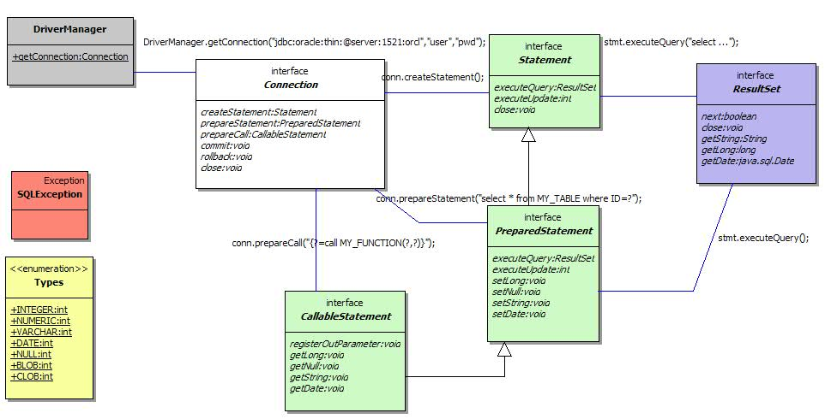
Основные интерфейсы и классы JDBC
→ Пример: org.mai806.jdbcsample.QuerySample

Slide 6
Подключение к БД
/* ======== Подключение к MS SQL Server ===== */
// Загрузка драйвера
Class.forName("com.microsoft.sqlserver.jdbc.SQLServerDriver");
// Соединение с базой данных
Connection connection = DriverManager.getConnection(
"jdbc:sqlserver://localhost:1433;databaseName=o01;“, "sa", "123");
/* ======== Подключение к Oracle ============ */
// Загрузка драйвера
Class.forName("oracle.jdbc.OracleDriver");
// Соединение с базой данных
Connection connection = DriverManager.getConnection(
"jdbc:oracle:thin:@localhost:1521:orcl", "o01", "o01");
Параметры соединения:
Класс JDBC драйвера для СУБД
  com.microsoft.sqlserver.jdbc.SQLServerDriver
URL – содержит протокол, имя сервера, порт и имя экземпляра БД
  jdbc:sqlserver://localhost:1433;databaseName=o01
  jdbc:драйвер://сервер:порт;databaseName=экз.БД
Имя пользователя (login)
  sa
Пароль (password)
  sa

Slide 7
Использование транзакций
java.sql.Connection:
  getAutoCommit()/setAutoCommit(boolean)
  commit()
  rollback()
  setTransactionIsolation()
  autoCommit=true – Транзакция начинается и заканчивается c каждой операцией с базой данных
  autoCommit=false – Ручное управление транзакциями
  Уровни изоляции:
  TRANSACTION_READ_UNCOMMITTED
  TRANSACTION_READ_COMMITTED
  TRANSACTION_READ_REPEATABLE_READ
  TRANSACTION_READ_SERIALIZABLE
Пример: org.mai806.jdbcsample.TransactionalSample
→ Пример использования хранимой процедуры: org.mai806.jdbcsample.StoredProcedureSample

Slide 8
Размещение бизнес-логики
В базе данных
Хранимые процедуры
Триггеры
Функции
View
Пример: StoredProcedureSample
В приложении
Java/C#
Фреймворки
  Spring (Java, .NET)
  (N)Hibernate
  EntityFramework (.NET)
  iBatis/myBatis (Java, .NET)
Примеры: TransactionalSample, SpringSample

Slide 9
Дополнительные функции
Поддержка BLOB
Batch
Savepoint
Scrollable/Updateable ResultSet
RowSet
Распределенные транзакции (XA)

Slide 10
Ссылки
http://docs.oracle.com/javase/6/docs/technotes/guides/jdbc/ - документация и руководства по JDBC
http://www.oracle.com/technetwork/database/features/jdbc/index-091264.html - JDBC драйвера для Oracle
http://jtds.sourceforge.net/ - JDBC драйвер для MS SQL Server
http://static.springsource.org/spring/docs/3.0.x/spring-framework-reference/html/jdbc.html - документация Spring Framework для JDBC
Паттерн Data Access Object http://java.sun.com/blueprints/corej2eepatterns/Patterns/DataAccessObject.html

Slide 11
Задание к лабораторной работе №2
Разработать класс(ы) Java для доступа к данным своей схемы с использованием JDBC или Spring JDBC. Классы могут содержать методы:
  insert()
  update()
  delete()
  findBy*()
  doSmth() – вызов хранимой процедуры
Написать тесты с использованием JUnit, проверяющие корректную работу всех методов классов доступа к данным.

